Slide 1

Fisica tra le onde
Luciano Di Fiore
(per il gruppo organizzatore)

Slide 2
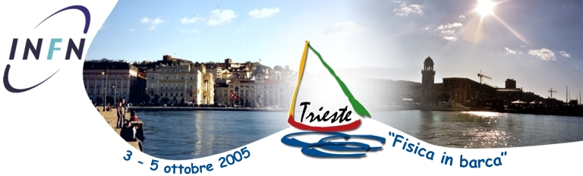

Fisica in barca cinque edizioni a livello nazionale dal 2005 al 2011
l'iniziativa Napoletata parte sulla scia di un'iziziativa nazionale INFN:
"Fisica in barca" è un'iniziativa promossa dall'Istituto Nazionale di Fisica Nucleare (INFN) in occasione dell'Anno Mondiale della Fisica.
Prevede un giro d'Italia didattico - divulgativo da Trieste a Genova a bordo della barca a vela Adriatica di Patrizio Roversi.
I destinatari sono i ragazzi delle scuole medie superiori, che saranno coinvolti in un programma di seminari, esperimenti e giri in barca.
Il giro parte da Trieste il 3 ottobre 2005: Adriatica sarà ormeggiata allo Yacht Club Adriaco fino al 5 ottobre, quando salperà alla volta di Marina di Ravenna, la seconda tappa del giro.
Agli studenti che prenderanno parte all'iniziativa verrà rilasciato l'attestato di partecipazione.
Dal sito http://fisicainbarca.ts.infn.it/2005/

Slide 3



La fisica della barca a vela a Napoli
Sulla scia di Fisica in barca a cui Napoli aveva partecipato fin dal 2009, nella nostra Sezione si sono tenute iniziative analoghe a livello locale, in collaborazione con la sezione di Napoli della Lega Navale Italiana e il Dipartimento di Fisica della "Federico II": con
Fisica a vela nel 2014,
Fisica tra le onde nel 2016 e 2017
Ogni edizione ha coinvolto sei scuole superiori per un totale di centoventi studenti all’anno.

Slide 4
Fisica tra le onde
E' un'iniziativa solo Napoletana e vede coinvolti INFN e Dipartimento di Fisica con la collaborazione della Lega Navale Italiana di Napoli che mette a disposizione le sue aule didattiche, i pontili per le attività a terra e le barche dei soci per le uscite in mare
L'attività prevede due fasi:
1) Attività nelle scuole: Seminari di fisica (su tema a scelta del docente) + test per selezionare gli studenti (20 per scuola) da portare alla Lega Navale
2) Attività alla Lega (in orario scolastico):
Seminari
Attività didattiche (carteggio, uso del sestante, uso della bussola di rilevamento, ...)
Uscite in barca con fisico al seguito
In ogni edizione vengono coinvolte 6 scuole per le attività seminariali e circa 120 studenti selezionati per le attività alla Lega Navale articolate su 3 giornate.
Il costo per la Sezione è, per tutta l'iniziativa, di circa 1200 € (5 €/studente per l'associazione alla LNI e 200 €/giorno per rimborso spese alla LNI)

Slide 5
Test per gli studenti
Servono per selezionare gli studenti, ma l'ultima scelta resta ai docenti della scuola
La finalità è quella di indurre gli studenti ad approfondire degli argomenti di fisica e di "premiare" quelli più motivati che potenzialmente potrebbero intraprendere una carriera universitaria nel nostro campo.
1) Prepariamo noi una serie di domande (10-20) a partire da un numero di Asimmetrie (rivista divulgativa dell'INFN)

Slide 6
Attività presso Lega Navale
Programma orientativo di ogni giornata:
9:15-10:30 Seminari su Fisica della Vela, Navigazione e GPS.
10:30-11:30 Divisione in 2 gruppi: metà esce in barca e l'altra metà svolge le esperienza pratiche sul molo
11:30 - 12:30 I due gruppi si invertono per uscite in barca e attività pratiche
Per ogni giornata partecipano due scuole con circa 20 studenti per scuola (limitati dalla capacità di accoglienza della LEGA sia a terra che in barca)
La lega mette a disposizione 5-6 barche al giorno con due turni per barca
Servono volontari per i seminari, per le attività pratiche e per le uscite in barca: idealmente almeno 8-10 persone al giorno
(su questo punto abbiamo spesso avuto problemi)

Slide 7
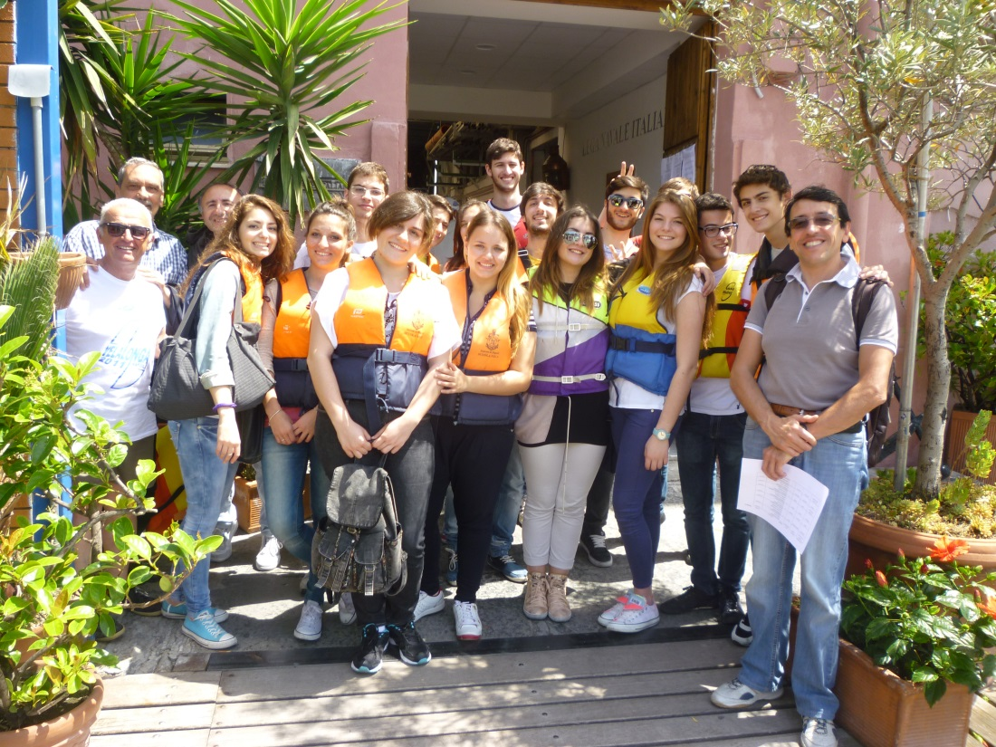
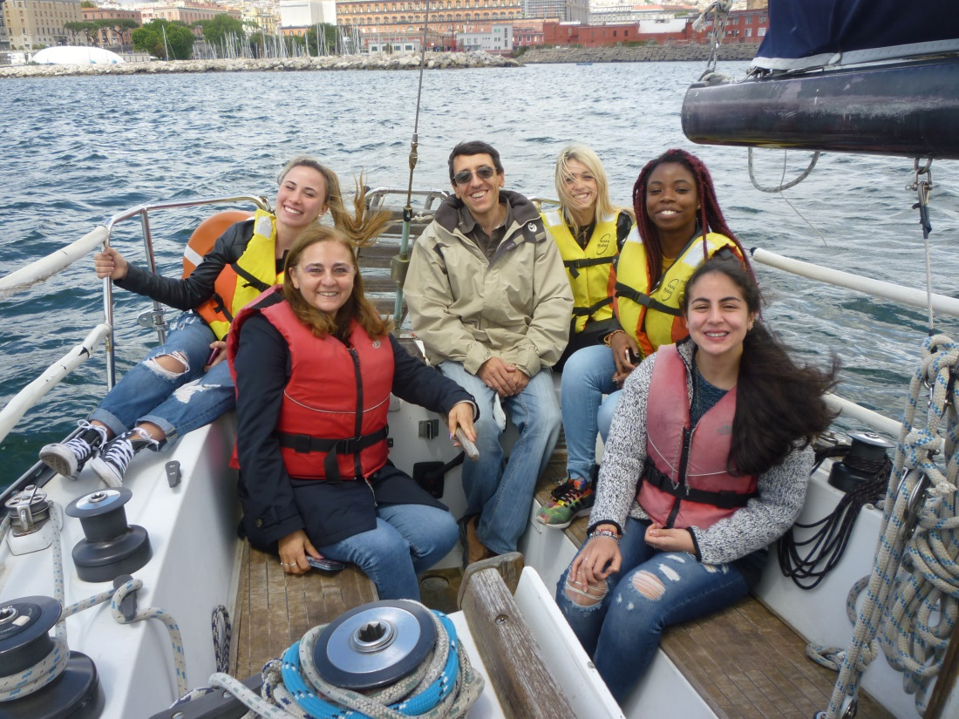
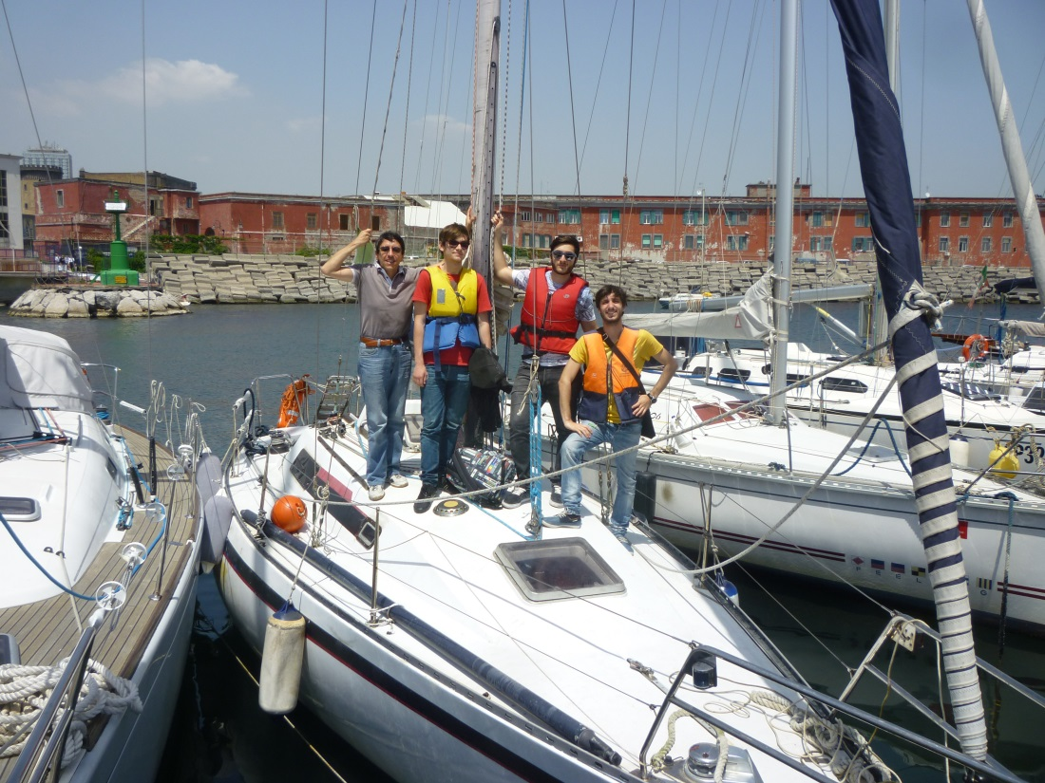
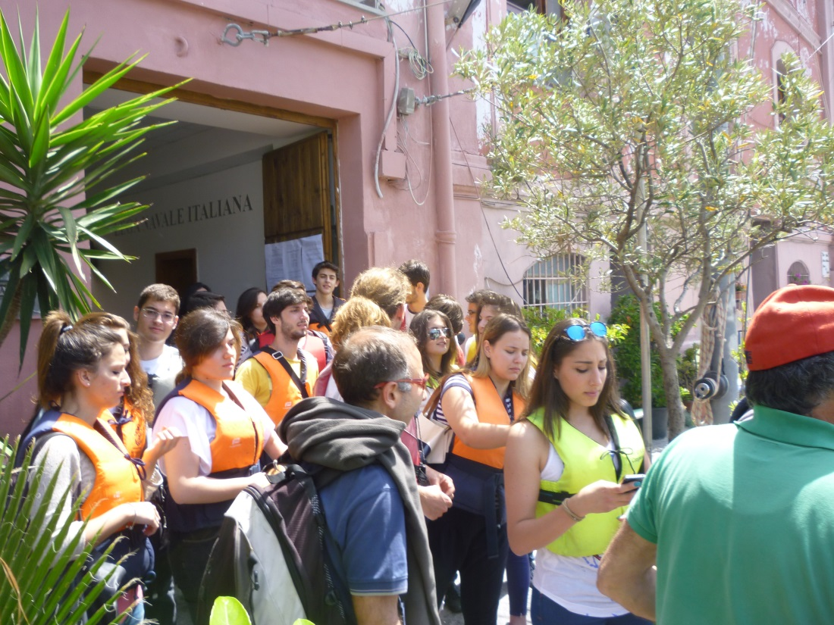

Slide 8
Scuole partecipanti alle scorse edizioni (2014-2017):
Liceo Scientifico "L.B.Alberti" di Napoli
Liceo Sannazzaro, Napoli
Liceo Pansini, Napoli
Liceo Mercalli, Napoli
Liceo Galilei, Napoli
Liceo Salvemini, Sorrento
Liceo Virgilio, Pozzuoli
Istituto Tecnico Righi, Napoli
Liceo Scientifico S.Giovanni a Teduccio
Liceo Scientifico Sacro Cuore
Liceo Torricelli , Somma Vesuviana
Liceo Genovesi, Napoli
Liceo Seneca, Bacoli
Liceo Caccioppoli, Napoli
Liceo Pertini, Afragola

Slide 9
Un bilancio:
L'attività è ben rodata , è supportata adeguatamente dalla LNI ed è ha riscontrato un notevole apprezzamento da parte delle scuole .
Per i seminari nelle scuole non abbiamo avuto difficoltà grazie alla disponibilità dei colleghi (che possono liberamente concordare le date con le scule in base alle proprie esigenze).
Soprattutto nell'ultima edizione, abbiamo avuto qualche problema a coprire tutte le attività presso la lega (a causa delle date fissate in anticipo). Non sempre abbiamo potuto garantire la presenza di un fisico a bordo.
Bisogna evitare sovrapposizione temporale con altre iniziative (come Futuro Remoto) che già richiedono l'impegno della sezione ➔ bel 2017 abbiamo spostato a novembre a causa di F.R.,
Finora le scuole sono state "scelte" dai docenti volontari; questo a causato qualche lamentela da parte di altre scuole che hanno avuto notizia dell'iniziativa. ➔ potremmo fare un bando, ma occorrerebbe pianificare in anticipo la tempistica
Per il futuro:
per il 2018 dovremmo tornare a maggio (sempre a causa di Futuro Remoto
Abbiamo avuto una dichiarazione di interesse a partecipare dal CNR-SPIN e possibilmente dalla LNI-Pozzuoli, il vero problema sarebbe trovare volontari in numero adeguato.

Slide 10
Grazie per la vostra attenzione

